Slide 1
Лицейский портал

Slide 2
оглавление
Вступление
Потом навигацию устроб
Engaging the audience
Visual aids
Заключение и идеи для развития

Slide 3
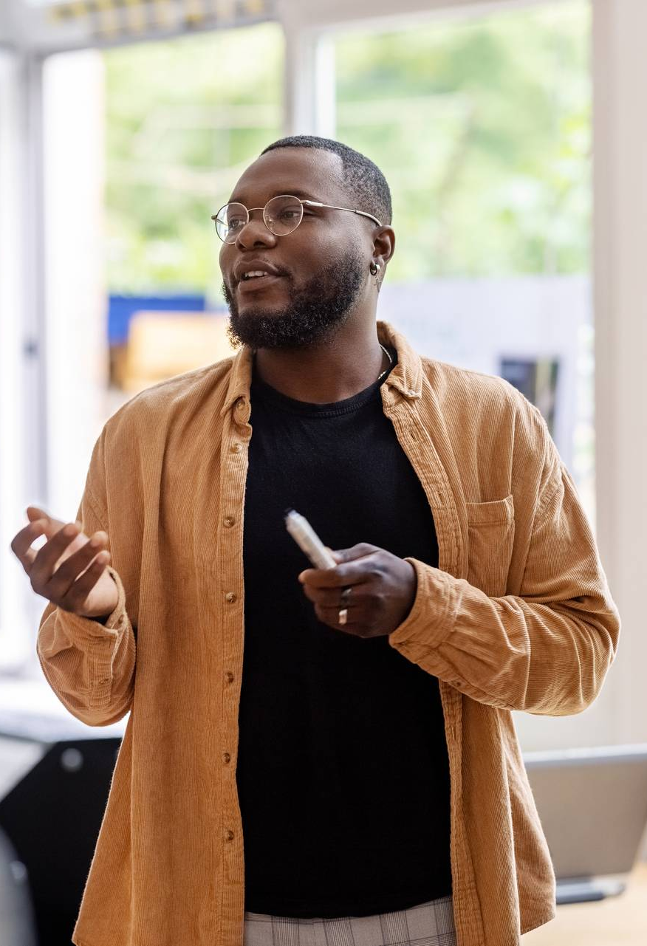
нехватка идей
Notes:
У меня нехватало идей, что же сделать в качестве проекта, поэтому однажды я зашёл на хабр, в поисках вдохновления, и там же решил: почему бы мне не сделать свой хабр

Slide 4
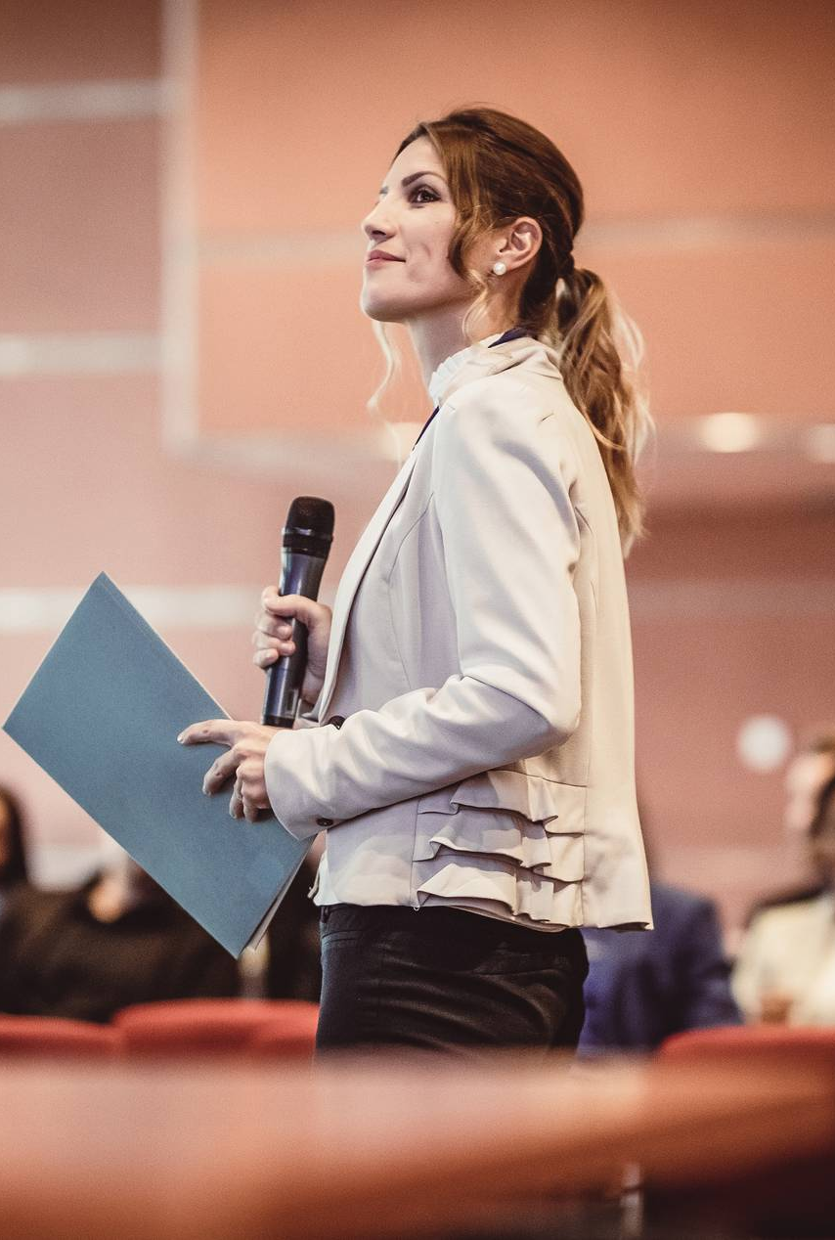
Хабр 2.0???
Нет, Хабр 0.5

Slide 5
Вступление! =)
Это новостной (?) портал
Пользователи могут писать свои статьи/посты/новости
Есть рейтинги, горячие новости и категории

Slide 6
Продукт и содержимое
Что вообще это такое и чем оно наполняется?

Slide 7
продукт
Это новостной портал, который был разработан специально для образовательной организации “Яндекс Лицей”, где пользователи имеют всё то, что и на любом новостном портале
Новости бывают разные, а именно: Посты, новости и статьи. Есть всего 3 категории, как и годовых курса в Яндекс Лицее.
Основы программирования на Python
Промышленное программирование на Python
Программирование на Go

Slide 8
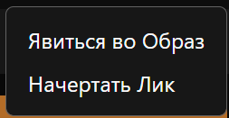
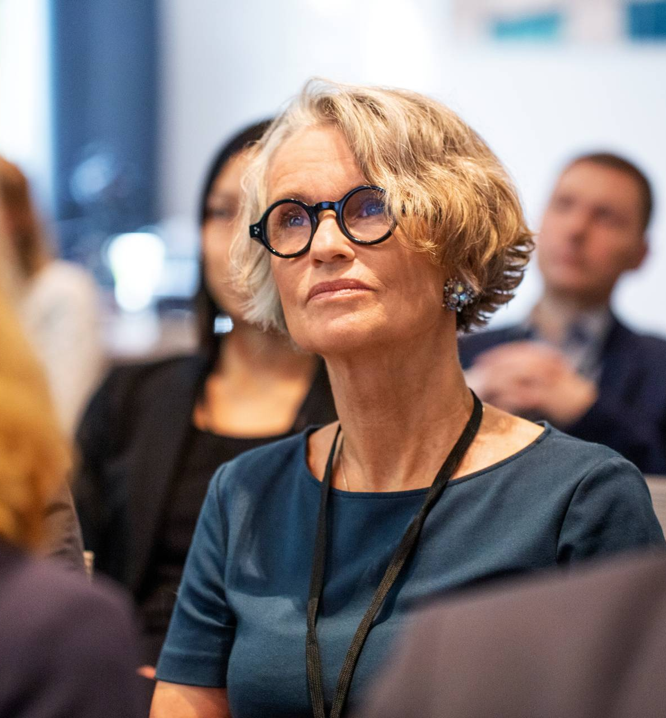
Аккаунты
Вы можете создавать аккаунты.
Для управления аккаунтом есть очень удобный уникальный и современный интерфейс
Вы можете изменять свой профиль, указывать новые данные и делать их доступными или скрытыми для просмотра другими пользователями

Slide 9

новости
Новости бывают
Пост
Новость
Статья
У всего есть комментарии
Оценка статей и комментариев (лайки и дизлайки)
У новостей есть теги, которые пользователи вправе указывать сами и нужны лишь для пользователей.
Создание статей происходит в 3 этапа:
Создание
Редактирование
Публикация

Slide 10
Категории
Строгое распределение новостей, которое создаётся администраторами сайта.

Slide 11
Какой-то умный слайд с табличкой
Тут пока пусто, но я чего-нибудь добавлю для веселья
Metric | Measurement | Target | Actual
Audience attendance | # of attendees | 150 | 120
Engagement duration | Minutes | 60 | 75
Q&A interaction | # of questions | 10 | 15
Positive feedback | Percentage (%) | 90 | 95
Rate of information retention | Percentage (%) | 80 | 85

Slide 12
Заключение и возможности для развития
Добавить роли на сайте
И потом ещё всякого, пока что есть время до финального дедлайна: Доделаю потом.

Slide 13
Спасибо за внимание
Коннов Елисей

